Slide 1
Karakter animáció

Slide 2
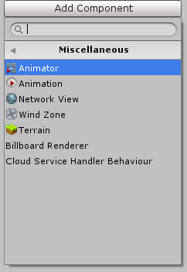
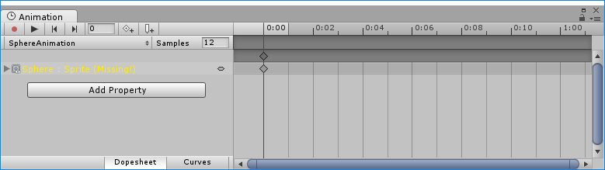
Animáció alapok (ismétlés)
Új 3D project (CharacterAnimation)
Adjunk a jelenethez egy gömböt
Hozzunk létre egy AnimatorControllert
Hozzunk létre egy animációt (Animation asset)
A gömbhoz adjunk hozzá Animator komponenst
Állítsuk be a kontrollerünket az Animator komponensben
Animator ablakba húzzuk be az animációt
Animation ablakot nyissuk meg, ha ki van választva az Animator ablakban az animációnk, az Animation ablakban már szerkeszthetjük is

Slide 3
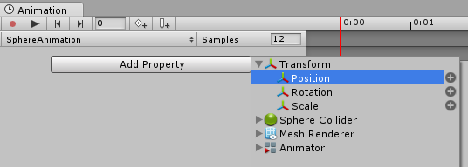
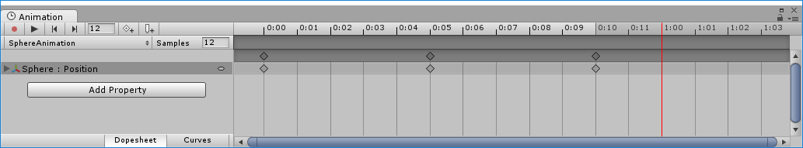
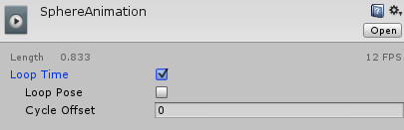
Pozíció animálása
Animáció menete:
Record gomb legyen lenyomva
Beállítjuk a test transzformációját az első frame-ben
Csúsztatunk a timeline-on
Átállítjuk a transzformációt (a kulcs automatikusan létrejön)
Utóbbi két lépést ismételjük
…
Utolsó transzformáció egyezzen meg az elsővel

Slide 4
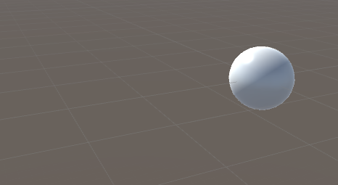
Futtatás

Slide 5
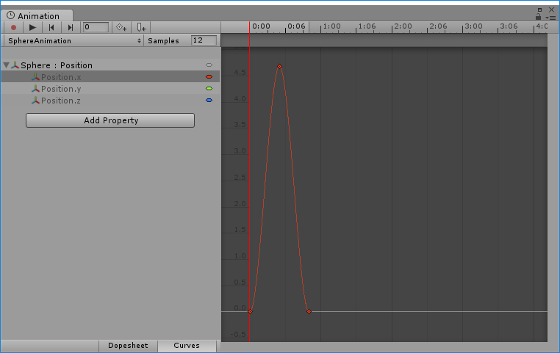
Animációs görbék
Próbálgassuk

Slide 6
Animációs események
Adjunk hozzá a gömbhöz egy új szkriptet:
public class SphereAnimEvent : MonoBehaviour {
void onSphereAnimEvent()
{
float scale = 1.1f;
transform.localScale = transform.localScale * scale;
}
}
Az Animation ablakban hozzunk létre a középső kulcshoz egy eseményt, állítsuk be eseménykezelőnek a most megírt onSphereAnimEvent() függvényt

Slide 7
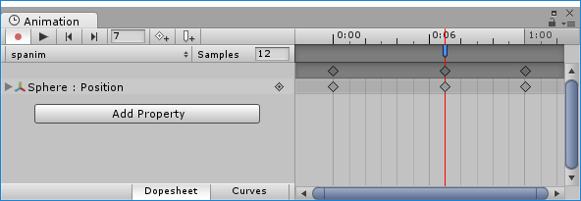
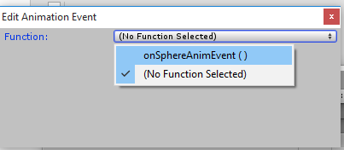
Próba
Ha végeztünk akár törölhetjük is a gömböt és minden asset-et

Slide 8
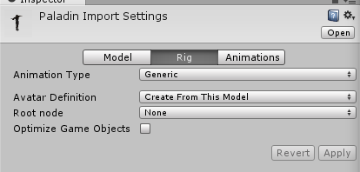
Karakter importálása
Assetek közül importáljuk be:
Unity_fbx_paladin\Paladin_w_Prop_J_Nordstrom.fbx
(előtte át is nevezhetjük valami egyszerűbbre pl Paladin.fbx)
Válasszuk ki az asset nézetben
Inspectorban kattintsunk a Rig fülre

Slide 9
Rig
Animation type: Humanoid … Apply
Avatar Definition: Create From This Model
Alatta pici pipa van, ami azt jelenti, hogy sikeresen konfigurálta az importált avatar-t
Ellenőrizzük: Configure…
(el kell menteni a scene-t mert külön jelenetben fogjuk az avatar-t szerkeszteni)

Slide 10
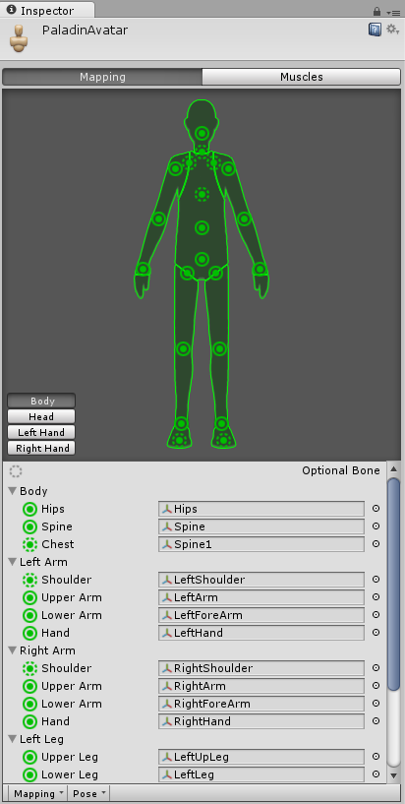
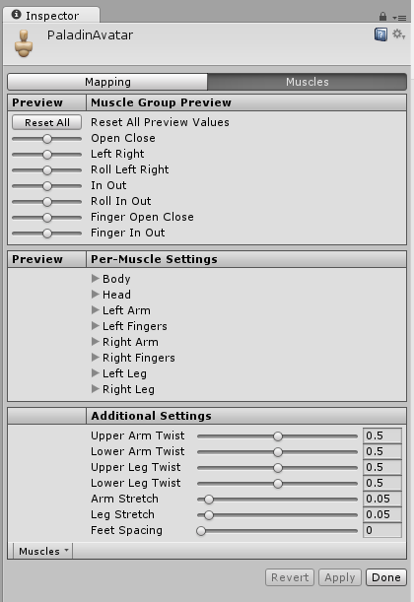

Slide 11
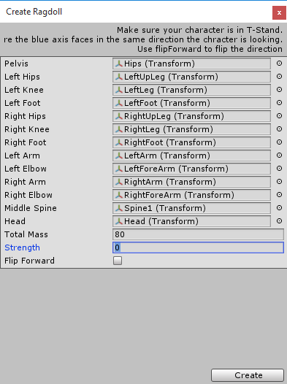
Feladat: RagDoll
Húzzuk a jelenetre a Paladin-t
Rakhatunk rá ragdoll-t
GameObject/3D/RagDoll
Kötögessük be a megfelelő transzformációkat
Adjunk talajt a jelenethez
Futtatás

Slide 12
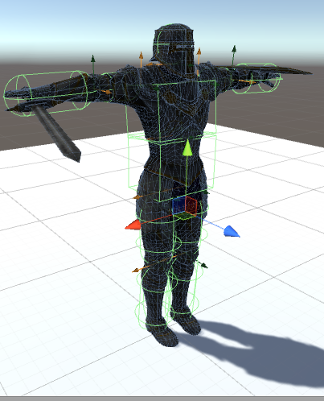
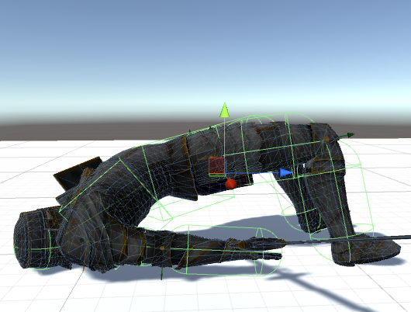
Futtatás után állítsuk be az összes rigidbody-t a Paladin-ban kinematikusra

Slide 13
Animációk
Animáció importálása
Idle animáció
Walk animáció
AnimatorController
Új animáció hozzáadása
Root motion
Root motion fixek, jól nézzük meg, ezzel játszanunk kell kicsit

Slide 14
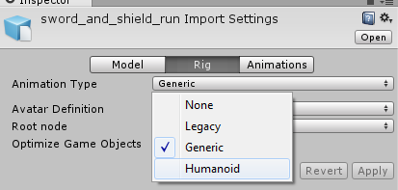
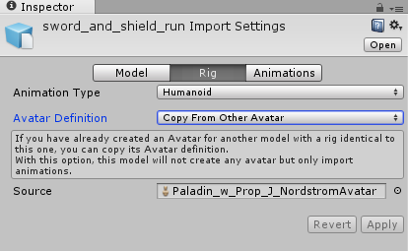
Új animáció beállítása I.
Humanoid
Avatar a Paladin modelből

Slide 15
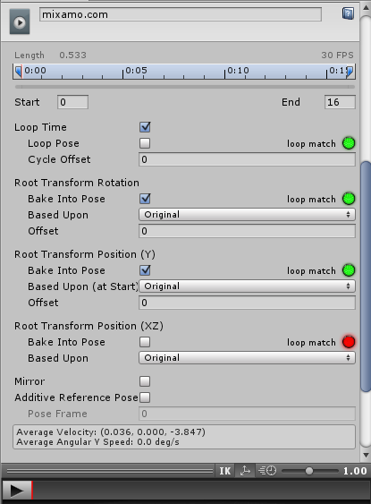
Új animáció beállítása II.
Loop
Root transform beállítások

Slide 16
Előre-hátra séta
Új animáció: walk_1 (hátraséta)
Animációs paraméter: forward és side (kesőbb használjuk)
Átmenetek:
Először durva átmenet
Kontroller szkript
Finom átmenet

Slide 17
Feladat: előre sétálás billentyűzettel
Új script: CharacterControl
A „Vertical” axis hatására sétáljon előre/hátra a karakter
Segítség:
GetComponent<Animator>()
Input.GetAxis("Vertical")
Animator objektum paraméterének állítása: SetFloat("parameternév", érték)

Slide 18
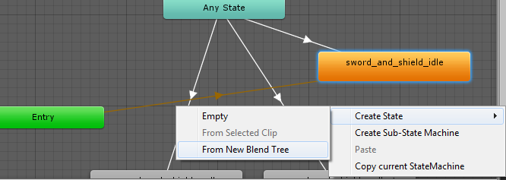
Blend Tree
Animatorban jobb klikk
Új blend tree
Set as default state

Slide 19
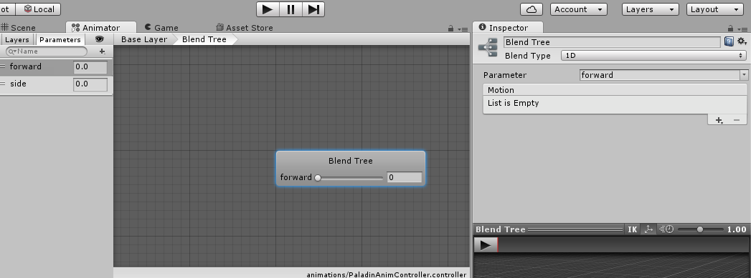
Blend Tree
Dupla klikk a blend tree-re

Slide 20
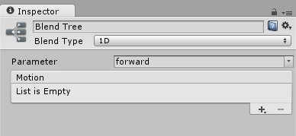
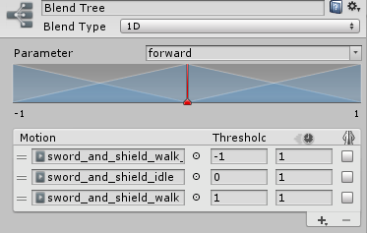
Blend tree animációk
Új mozgás hozzáadása
Húzzuk be a három animációt, állítsuk be a threshold-ot:

Slide 21
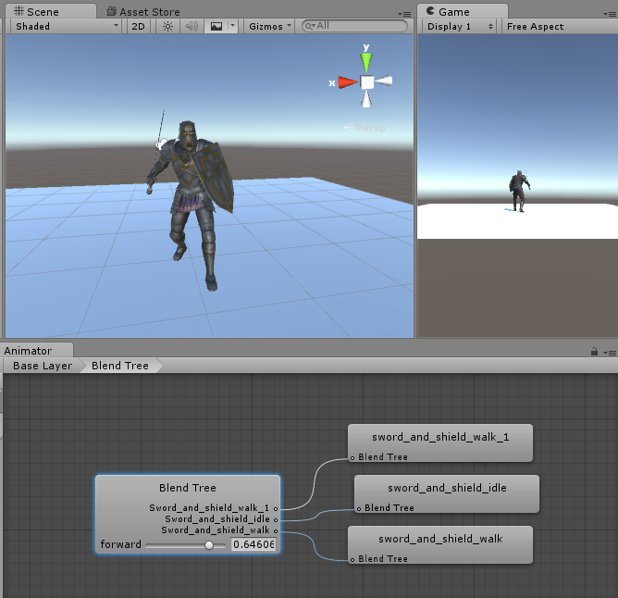
Próba

Slide 22
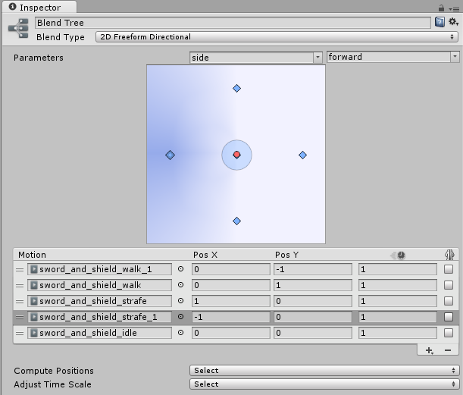
2D blend tree
Kellett 2 új animáció:
Strafe
Strafe_1
Állítsuk be a paramétereket
Próbálgassuk az Inspectorban

Slide 23
CharacterControl
public class CharacterControl : MonoBehaviour { Animator animator; void Start () { animator = GetComponent<Animator> (); } void Update () { float forwardAxis = Input.GetAxis ("Vertical"); animator.SetFloat ("forward", forwardAxis); float sideAxis = Input.GetAxis ("Horizontal"); animator.SetFloat ("side", sideAxis); } }

Slide 24
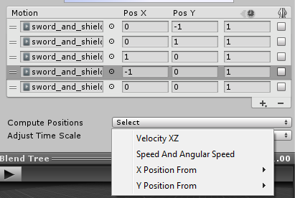
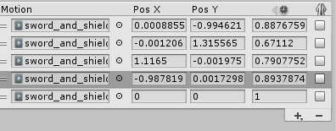
Automatikus paraméter számítás

Slide 25
Futás
Kell két új animáció
Run (előre futás)
Run_1 (hátrafelé futás)
Állítsuk be a paramétereiket
Vegyük fel őket a blend tree-be

Slide 26
Feladat
Vegyük fel a futást a blend tree-be!
-2 és -1 közötti forward értékre fusson hátrafelé a karakter
1 és 2 közötti forward értékre fusson előre
A korábbi működés ne változzon

Slide 27
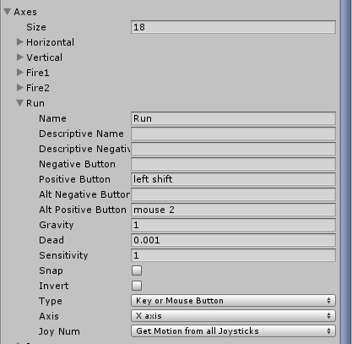
Új Input Axis
Nyissuk meg az input tulajdonságokat
(Edit/Project Settings/Input)
Nevezzük ét a Fire3-at run-ra (bal shift volt hozzárendelve)
Módosítsuk a paramétereit

Slide 28
CharacterControl
public class CharacterControl : MonoBehaviour { Animator animator; void Start () { animator = GetComponent<Animator> (); } void Update () { float runAxis = Input.GetAxis ("Run"); float forwardAxis = Input.GetAxis ("Vertical"); animator.SetFloat ("forward", forwardAxis * (1.0f + runAxis)); float sideAxis = Input.GetAxis ("Horizontal"); animator.SetFloat ("side", sideAxis); } }

Slide 29
Gyakorló feladat: strafe run
Ugyanezt megtehetjük az oldalazással is
Új animációk:
strafe_2 (balra fut)
strafe_3 (jobbra fut)
Felvehetjük a blend tree-be (2-es threshold-okkal)
Módosítsuk a szkriptet is, hogy az oldalazásra is hasson a run axis

Slide 30
Attack
Új animációk: slash és slash1
Állítsuk be a paramétereit
Új paraméter az animátorba:
AttackTriggered (trigger)
AttackType (int)
Húzzuk be az új animációkat az animátorba (base layer-be)
Állítsunk be megfelelően átmeneteket

Slide 31
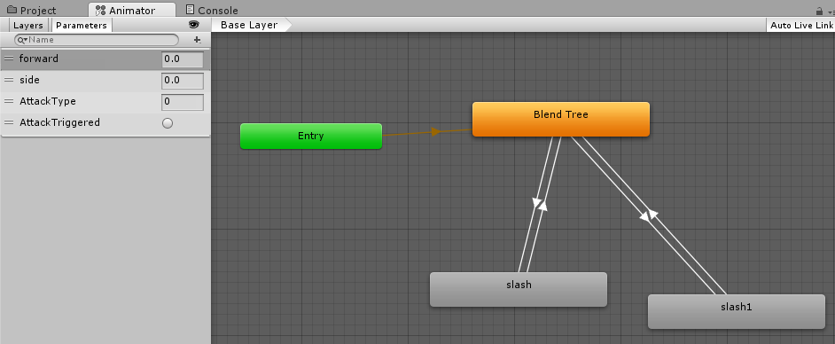
Attack

Slide 32
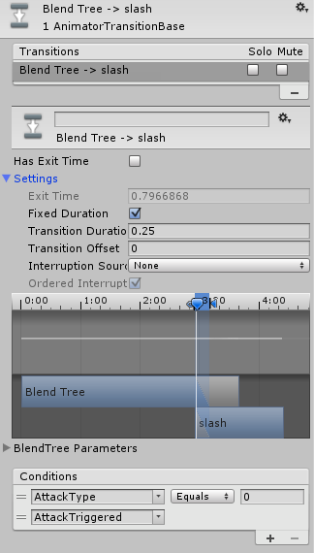
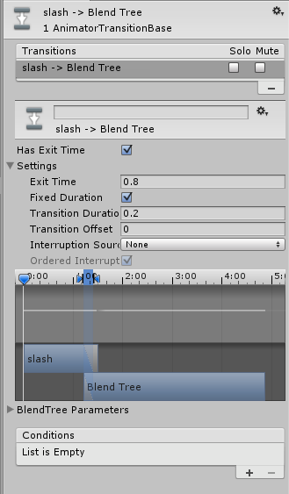
Próbálgassuk

Slide 33
CharacterControl
public class CharacterControl : MonoBehaviour { Animator animator; void Start () { animator = GetComponent<Animator> (); } void Update () { float runAxis = Input.GetAxis ("Run"); float forwardAxis = Input.GetAxis ("Vertical"); animator.SetFloat ("forward", forwardAxis * (1.0f + runAxis)); float sideAxis = Input.GetAxis ("Horizontal"); animator.SetFloat ("side", sideAxis * (1.0f + runAxis)); if (Input.GetKeyDown ("q")) { animator.SetInteger ("AttackType", 0); animator.SetTrigger ("AttackTriggered"); } else if (Input.GetKeyDown ("e")) { animator.SetInteger ("AttackType", 1); animator.SetTrigger ("AttackTriggered"); } } }

Slide 34
Ugrás
Az ütéshez hasonlóan megcsinálható, de
2 ugrás animáció van:
Előre (jump)
Csak felfele (jump_1)
Ezeket irányíthatnánk a forward axis szerint
Ez tehát egy 1D blend tree
Próbáljuk meg összerakni …

Slide 35
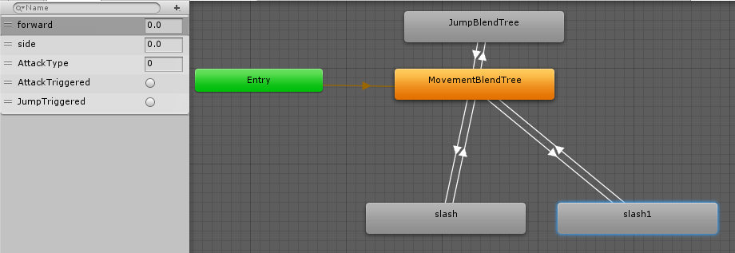
Feladat: jump blend tree
Hozzunk létre új blend tree-t az ugrásnak!
A forward értékétől függően egy helyben vagy előre ugorjon a karakter
Egy új JumpTriggered trigger hatására lépjünk át az új blend tree-be

Slide 36
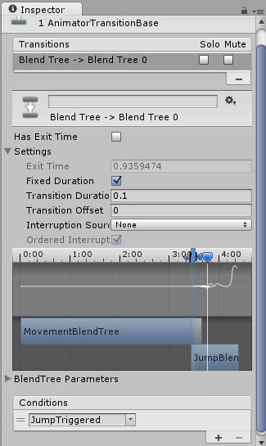
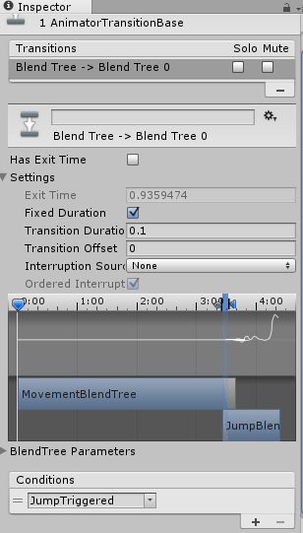
Átmenet az ugrásra

Slide 37
CharacterControl
public class CharacterControl : MonoBehaviour { … void Update () { float runAxis = Input.GetAxis ("Run"); float forwardAxis = Input.GetAxis ("Vertical"); animator.SetFloat ("forward", forwardAxis * (1.0f + runAxis)); float sideAxis = Input.GetAxis ("Horizontal"); animator.SetFloat ("side", sideAxis * (1.0f + runAxis)); if (Input.GetKeyDown (KeyCode.Space)) animator.SetTrigger ("JumpTriggered"); else if (Input.GetKeyDown ("q")) { animator.SetInteger ("AttackType", 0); animator.SetTrigger ("AttackTriggered"); } else if (Input.GetKeyDown ("e")) { animator.SetInteger ("AttackType", 1); animator.SetTrigger ("AttackTriggered"); } } }

Slide 38
Fizika I.
Adjunk hozzá egy kapszula kizárót a karakterhez
Adjunk hozzá merevtestet is
Tiltsuk le a forgatásokat a merevtesten
Probléma: a ragdoll kizáróiba beleütközik a kapszula
Meg kell oldani, hogy ne legyen közöttük ütközés detektálás
Megoldás: külön layerbe kell rakni őket
Egy layer a kapszulának
Egy layer a többi ragdoll kizárónak

Slide 39
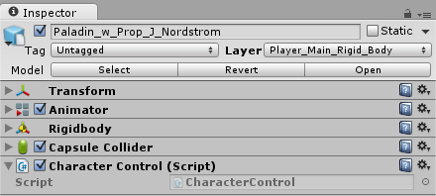
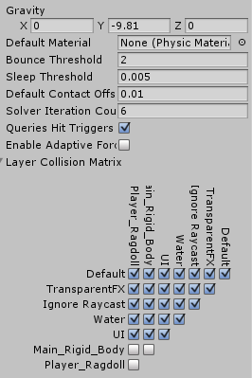
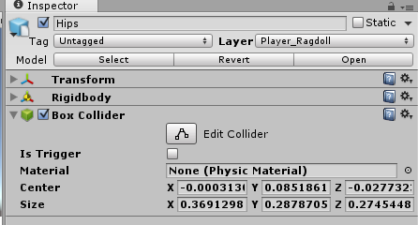
Fizika II.
Edit/
Project Settings/Physics

Slide 40
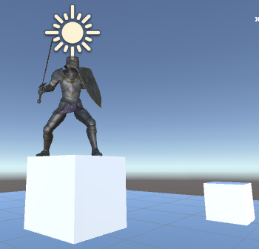
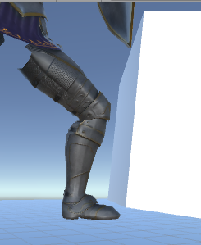
Próba

Slide 41
Ragdoll halál
“x”-re rongybabává változik/feléled
Minden megvan hozzá, csak a merevtestek kinematic tulajdonságát kell ki/be kapcsolgatni, illetve az animátort letiltani:
Rongybaba: animator ki, kinematic ki
Animált: animator be, kinematic be
Szkriptből csináljuk

Slide 42
public class CharacterControl : MonoBehaviour { …
void Update () { … } else if (Input.GetKeyDown ("e")) { animator.SetInteger ("AttackType", 1); animator.SetTrigger ("AttackTriggered"); } else if (Input.GetKeyDown ("x")) { Die (); } } void Die() { animator.enabled = !animator.enabled; Rigidbody ownBody = GetComponent<Rigidbody>(); Rigidbody[] ragdollBodies; ragdollBodies = GetComponentsInChildren<Rigidbody> (); foreach (Rigidbody body in ragdollBodies) { if(body != ownBody) body.isKinematic = animator.enabled; } } }

Slide 43
Egyszerű fordulás
public class CharacterControl : MonoBehaviour { Animator animator; void Start () { animator = GetComponent<Animator> (); } void Update () { float runAxis = Input.GetAxis ("Run"); float forwardAxis = Input.GetAxis ("Vertical"); animator.SetFloat ("forward", forwardAxis * (1.0f + runAxis)); float sideAxis = Input.GetAxis ("Horizontal"); animator.SetFloat ("side", sideAxis * (1.0f + runAxis)); float mouseX = Input.GetAxis ("Mouse X"); transform.Rotate(new Vector3(0,mouseX,0));

Slide 44
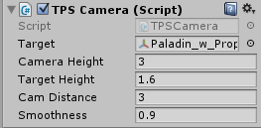
TPS Camera
Új szkript a kamerához: TPSCamera
Szkript a következő dián
Húzzuk ba a karaktert a target mezőbe
Érdemes a mouse axis-ok érzékenységét jól beállítani (project settings/input)

Slide 45
public class TPSCamera : MonoBehaviour { public Transform target; public float cameraHeight = 3.0f; public float targetHeight = 1.6f; public float camDistance = 3.0f; public float smoothness = 0;
Transform targetTransform; Transform cameraTransform;
void Start () { targetTransform = target.transform; cameraTransform = transform; } void Update () { float mouseY = Input.GetAxis ("Mouse Y"); cameraHeight += mouseY; float mouseScroll = Input.GetAxis ("Mouse ScrollWheel"); camDistance += mouseScroll; Vector3 targetDir = targetTransform.forward; Vector3 oldCamPos = cameraTransform.position; Vector3 newCamPos = targetTransform.position -
targetDir * camDistance + new Vector3 (0, cameraHeight, 0); Vector3 targetPos = targetTransform.position + new Vector3 (0, targetHeight, 0); newCamPos = Vector3.Lerp (newCamPos, oldCamPos, smoothness); cameraTransform.position = newCamPos; cameraTransform.LookAt(targetPos); oldCamPos = newCamPos; } }

Slide 46
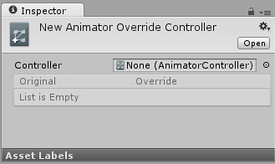
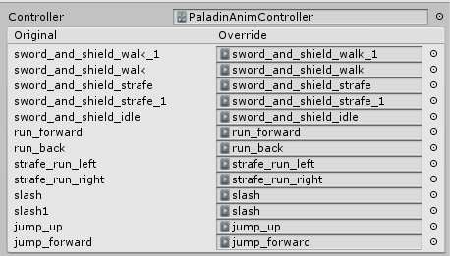
Animator Override Controller
Asset nézet/jobb klikk/create/Animator Override Controller
Húzzuk be az eredeti AnimatorControllert a Controllerbe
Egy animációt cseréljünk ki (pl. slash1-et slash-re)
Adjunk hozzá egy új Paladin-t a jelenethez
Az új controllert adjuk meg neki
Adjuk hozzá a CharacterControl szkriptünket is
Próbáljuk ki
Ki is törölhetjük az uj Paladin-t

Slide 47
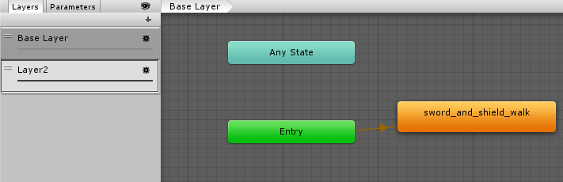
Layer-ek
Adjunk hozzá egy új Paladin-t a jelenethez
Készítsünk új AnimationController-t neki
Animator ablakba húzzuk be a walk animációt
Animator ablakba készítsünk új réteget

Slide 48
Sub-State Machine
Az új rétegben jobb klikk/ Create Sub-State Machine
Dupla klikk az új state-en
Húzzuk ba a slash animációt kétszer, és készítsünk átmenetet közéjük (loop-ot csinálunk)
Átmenetek:
Has Exit time bekapcsolva (exit time = 1)
Transition duration 0

Slide 49
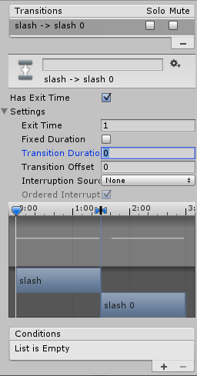
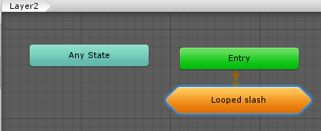
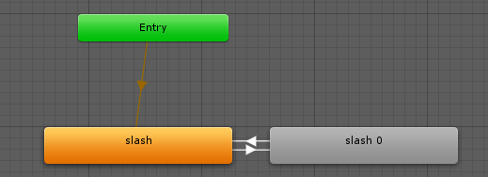

Slide 50
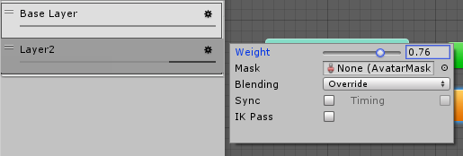
Próba
A layer melletti settings ikonra kattintva állíthatjuk a réteg súlyát
Megváltoztathatjuk a blending módot is
Figyeljük mi történik ….

Slide 51
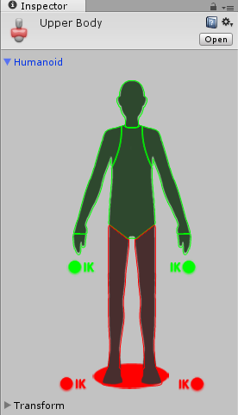
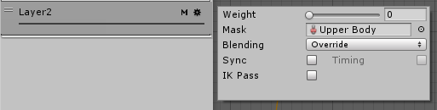
Avatar Mask
Asset nézetben jobb klikk/Create/Avatar mask
Állítsuk be, hogy csak a felsőtest legyen zöld
A második animációs rétegre állítsuk be ezt a maszkot
Próbáljuk ki!

Slide 52
Vége

